Slide 1
Цель: защита животных, которые находятся в неволе:
улучшение условий удержания диких животных в существующем зоопарке;
создание новых зоологических парков по Европейским стандартам.

Slide 3
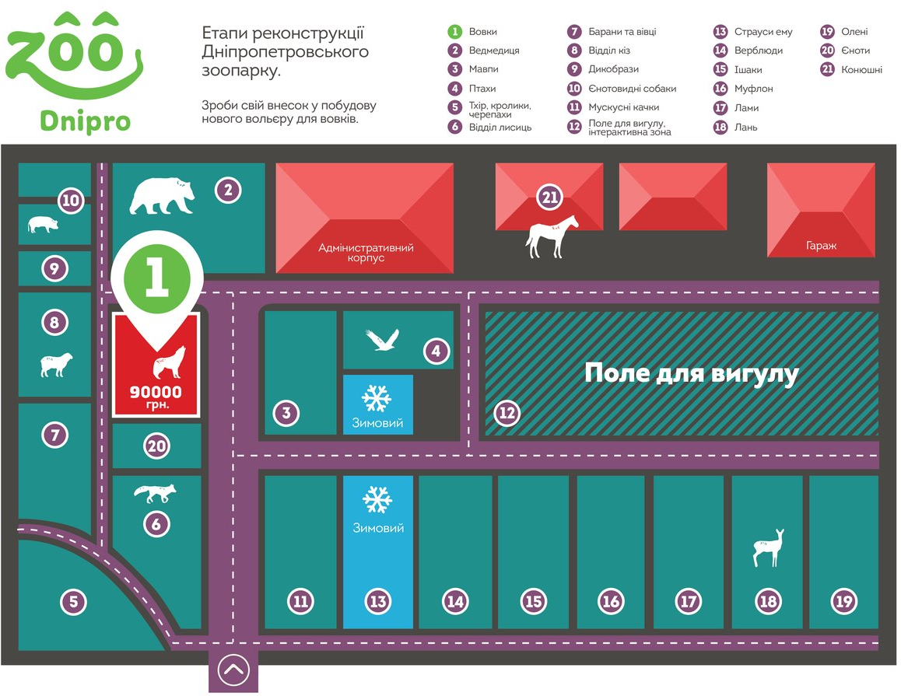

Slide 4
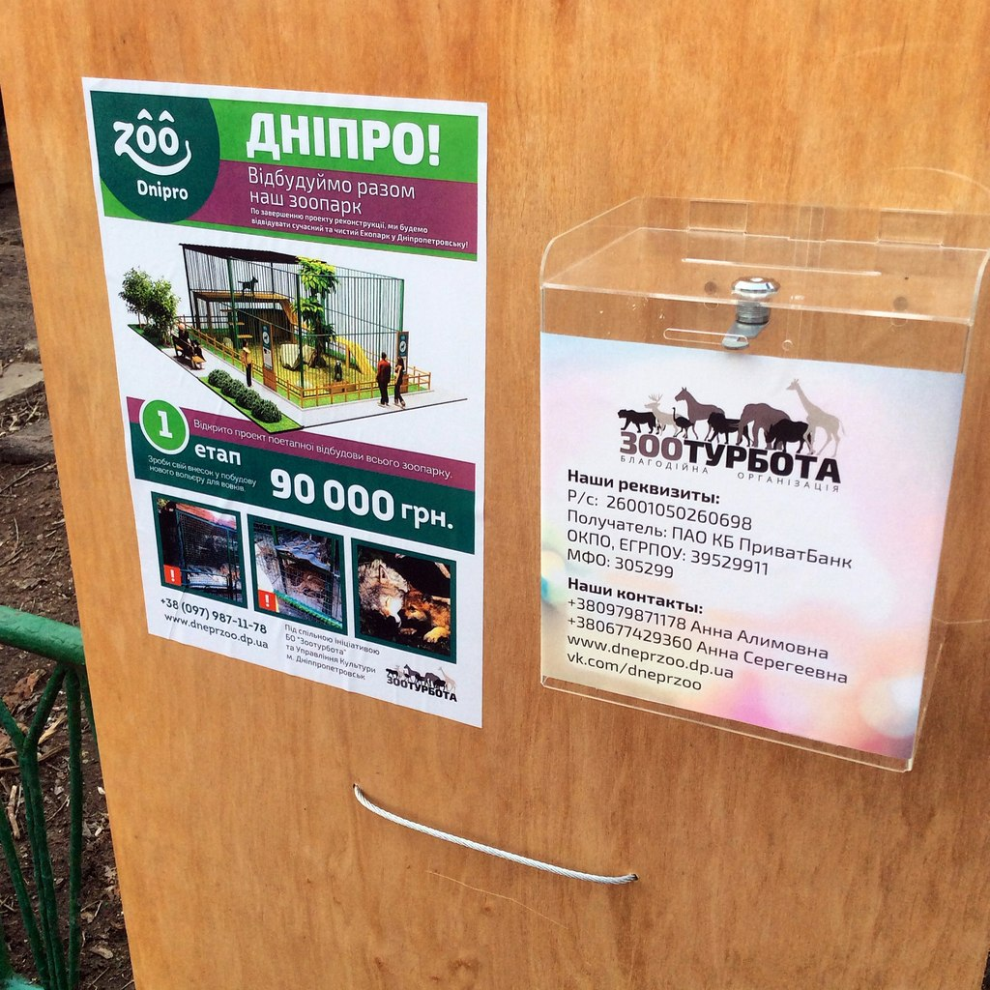
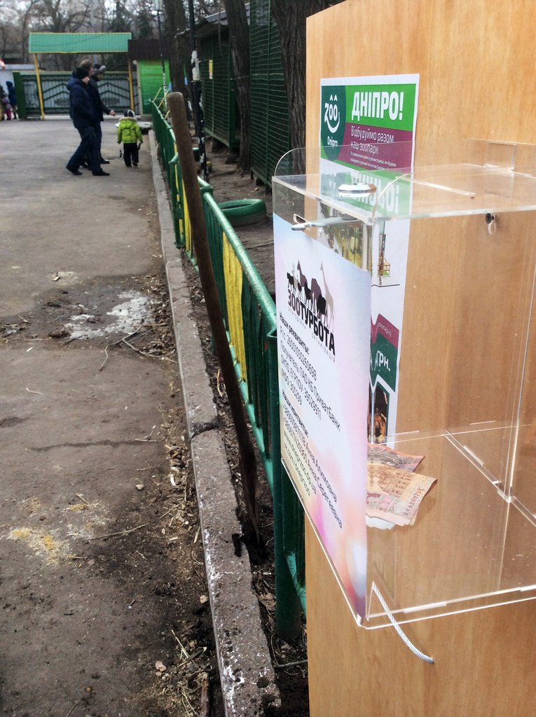

Slide 5
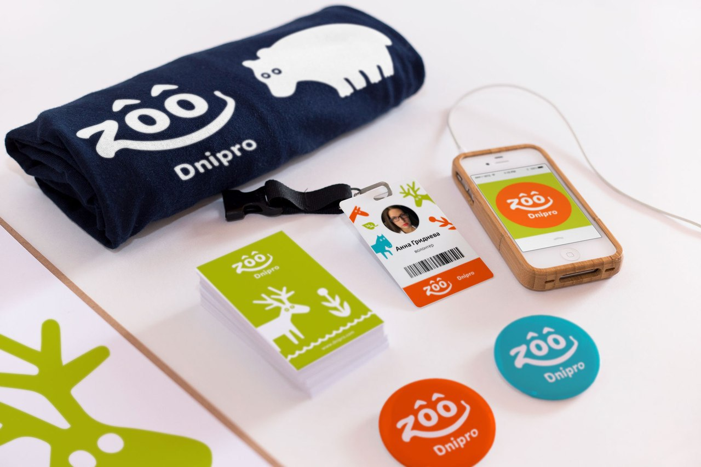

Slide 6
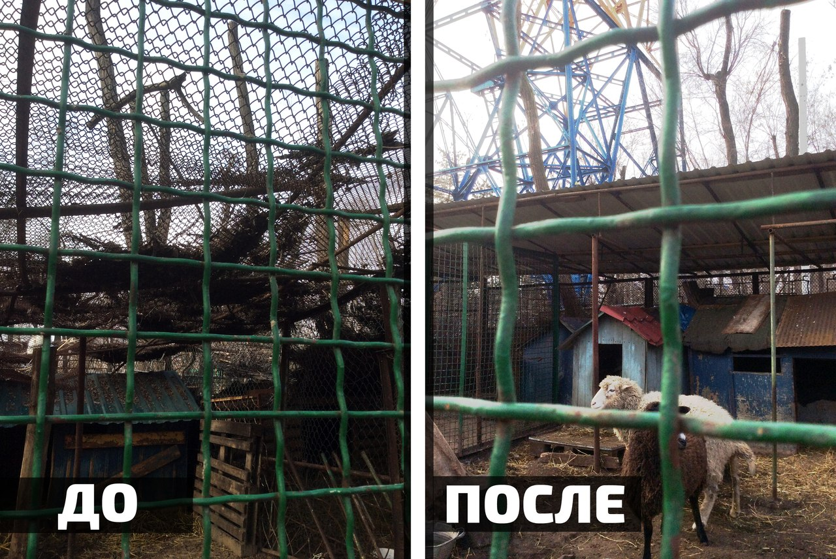

Slide 7
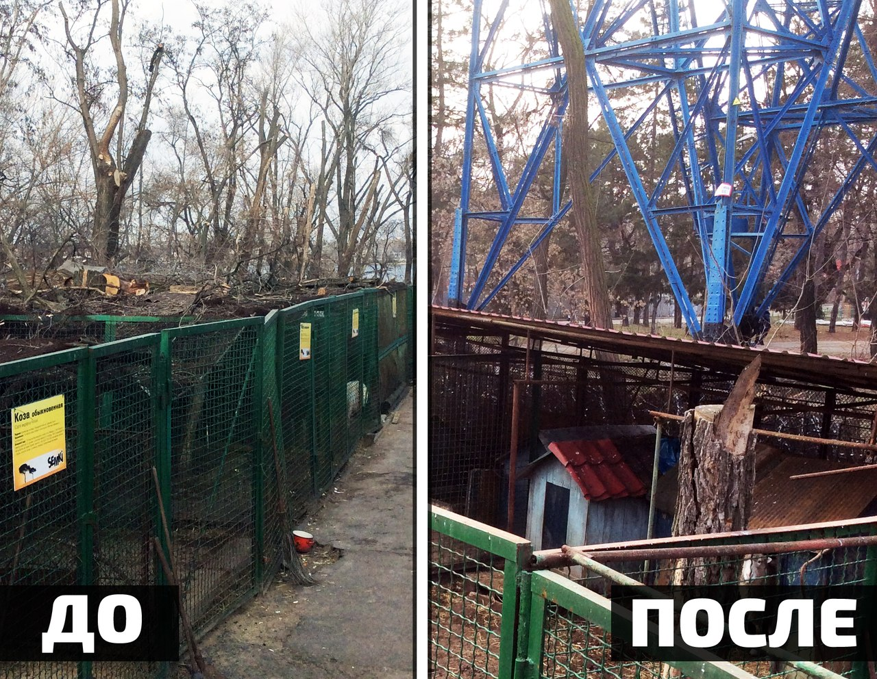

Slide 8
